Slide 1
第五章 透镜及其应用
第1节 透镜

Slide 2

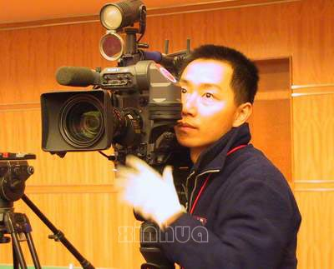
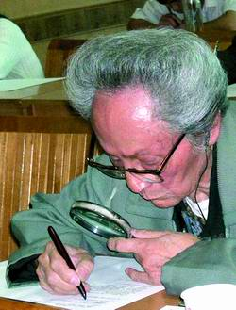
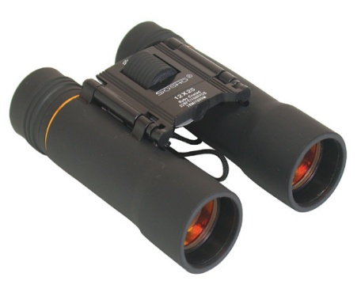
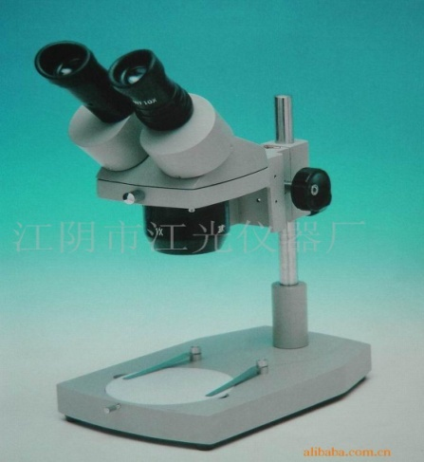
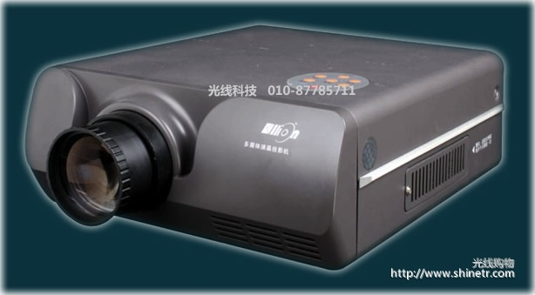
一、新课引入
这些都应用到透镜

Slide 3
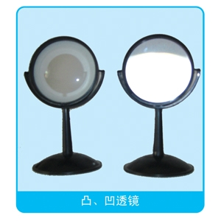
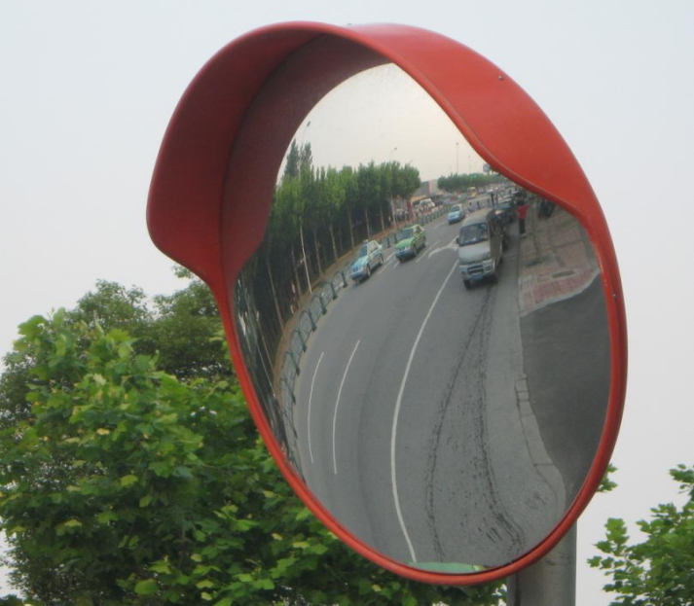
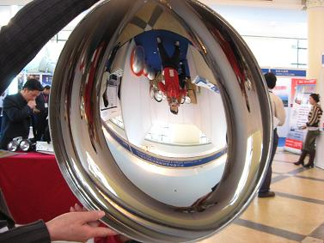
你能发现透镜和凸镜、凹镜有什么相同之处吗？

Slide 4
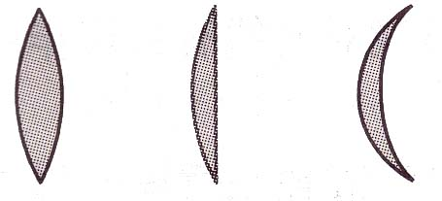
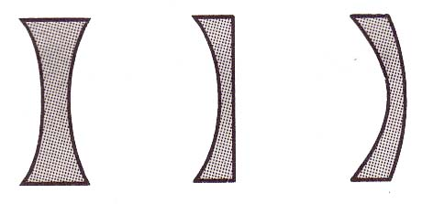
二、新课讲解
（一）凸透镜和凹透镜
凸透镜
外形特征：
中间厚边缘薄的透镜
凹透镜
外形特征：
中间薄边缘厚的透镜

Slide 5
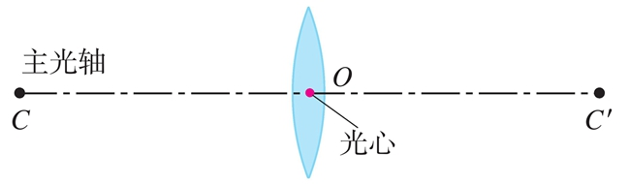
透镜的几个名词

Slide 6
探究实验：
（1）探究通过凸透镜光心的光线。
（2）探究通过凹透镜光心的光线。
结论：通过光心的光线传播方向不改变。

Slide 7
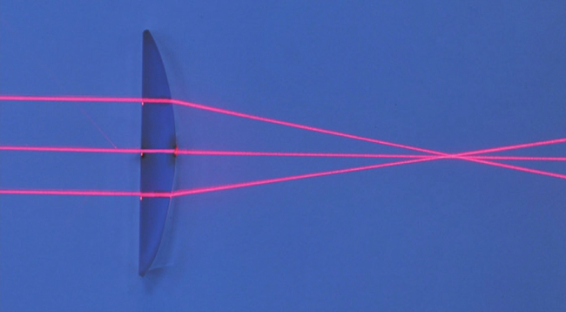
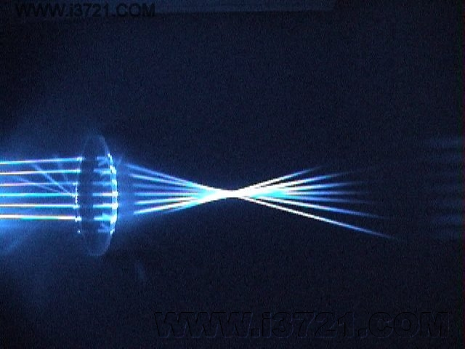
凸透镜对光线的作用
凸透镜对光线起会聚作用，故凸透镜也叫会聚透镜。

Slide 8

观察实验现象
光心
主光轴
O

Slide 9
F
主轴
F
小结：凸透镜对所有光线都起会聚作用。

Slide 10

凹透镜：
对光线有发散作用
观察实验现象
光经过凹透镜后的发散是不是也有规律可循？

Slide 11
F
F
F
F
小结：凹透镜对所有光线都起发散作用。

Slide 12
（二）透镜的焦点和焦距
凸透镜的焦点和焦距
焦点
F
主轴
O
f
焦距
焦点：平行于主轴的平行光通过凸透镜后会聚于一点。
焦距：焦点到光心的距离。

Slide 13
焦点
F
主轴
f
凸透镜有两个实焦点。
光路可逆

Slide 14
三、归纳小结
1．两种透镜：凸透镜和凹透镜；
2．几个基本概念: 光心、主光轴、焦点、焦距；
3．透镜对光线的作用：
凸透镜对光线有会聚作用, 又叫会聚透镜。
凹透镜对光线有发散作用, 又叫发散透镜。

Slide 15
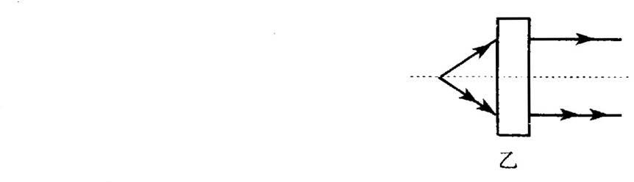
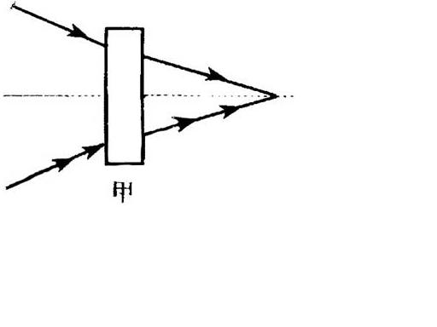

四、强化训练
根据图中光通过透镜前后的方向，在图中填上适当类型的透镜．

